Slide 1
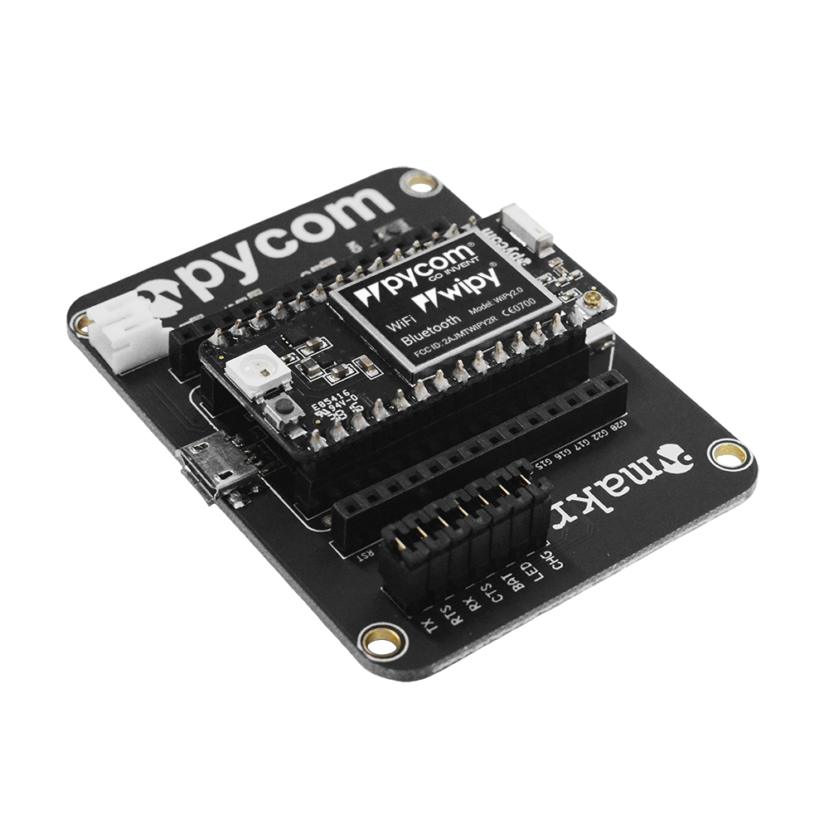
Traitement numériques
Captage Distance
Conditionnement numérique
Interfaçage I2C
Distance
Dist_Ana
Cpt_pres
SDA
SCL
FP1
FP2
FP4
ChampMagnétique1
Captage Vitesse rotation moteur
OUTA1
AIN1
Commande en puissance
AOUT1
Moteurs
OUTB1
AIN2
AOUT2
OUTA2
BIN1
BOUT1
ChampMagnétique2
FP3
OUTB2
BIN2
FP5
BOUT2
FP6
Alimentation
DAT0
Stockage donnée
Energie
+3.3V
SCLK
FA1
CMD
FP7
Interfaçage
Signalisation présence alimentation
Interfaçage
Info Visuelle
Valim
FA2
Gestion recharge batterie
Valim-recharge
FA3
FP8
FP9
FP8

